Slide 1
Rozdělení prvků
v periodické soustavě prvků

Slide 2
Prvek
= chemická látka složená z atomů s charakteristickým protonovým číslem a s určitými vlastnostmi
charakterizován :
značkou
názvem
protonovým číslem Z

Slide 3
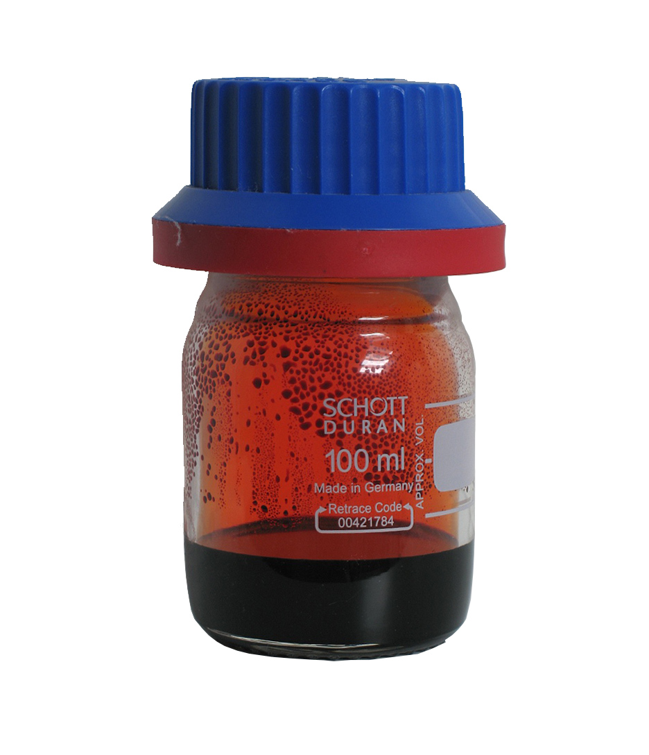
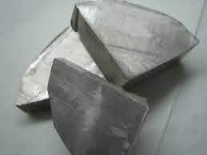
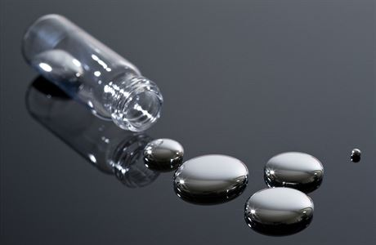
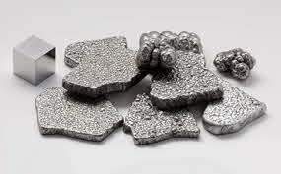
Rozdělení prvků
1. Podle skupenství
kapalné
pevné
plynné

Slide 4
Podle skupenství
A, plynné – 11 prvků – H₂, O_{2,} N₂ , Cl_{2,} F₂ a vzácné plyny
B, kapalné – bróm, rtuť
C, pevné – ostatní
Od starověku známé – Au, Ag, Cu, Hg, Sn, Pb, Fe

Slide 5
Podle výskytu
přirozené - v přírodě, součástí sloučenin nebo volné
umělé
Plutonium - radioaktivní, toxický prvek,
Sodík součástí soli
Výroba atomových bomb

Slide 6
Podle vlastností
kovy
nekovy
polokovy

Slide 7
Vlastnosti kovů

Slide 11
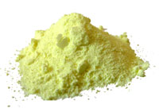
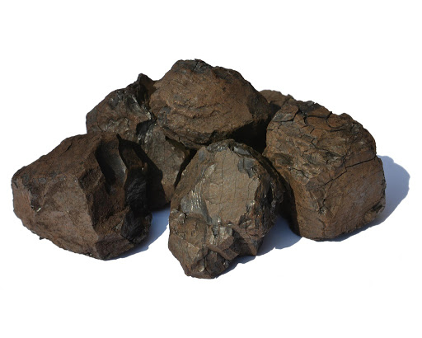
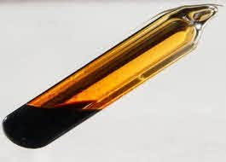
nekovy
nemají kovový vzhled
Jsou křehké a nedají se tvarovat
Snadno se drtí
Nevedou elektrický proud (vyjímka tuha)
pevné, kapalné i plynné
asi 15

Slide 12
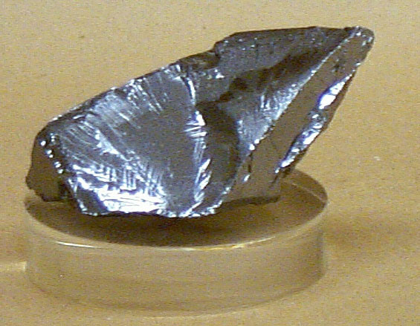
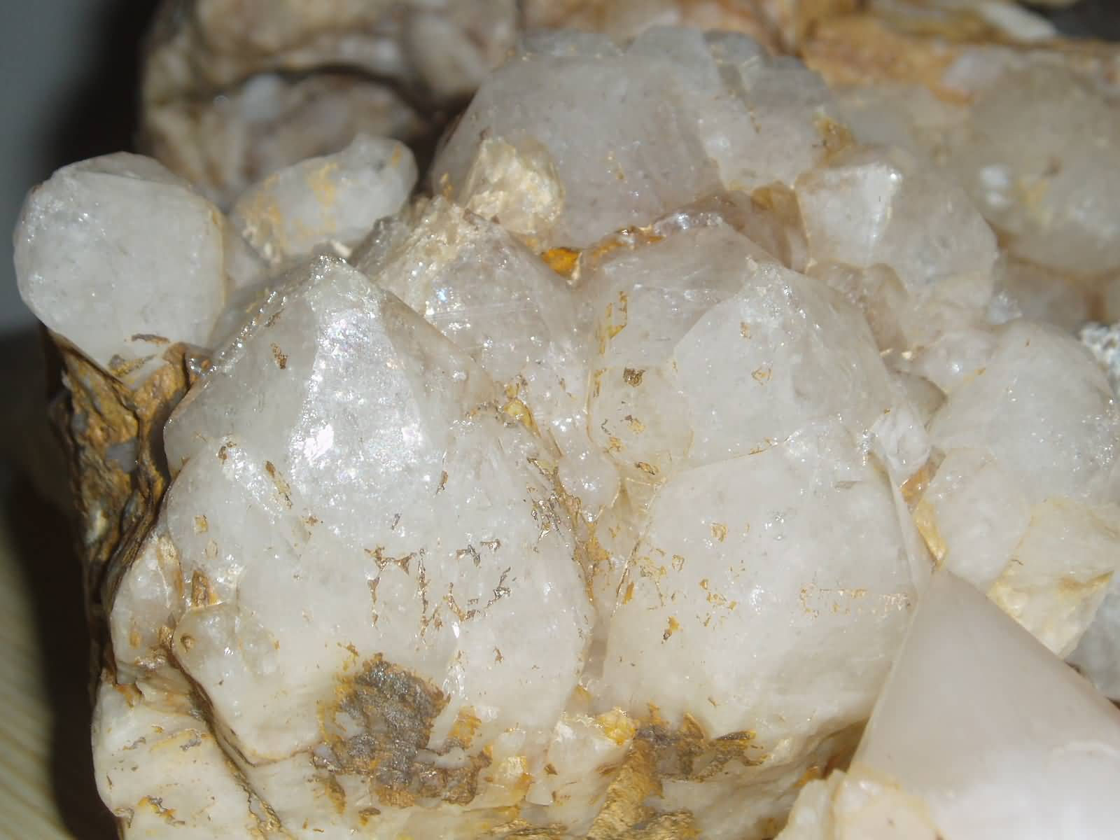
Prvek
Polokovy
přechod mezi kovy a nekovy
vzhledem připomínají kovy, vlastnostmi nekovy
většinou křehké, nejsou kujné, malá elektrická vodivost – zvyšuje se po zahřátí

